Slide 1
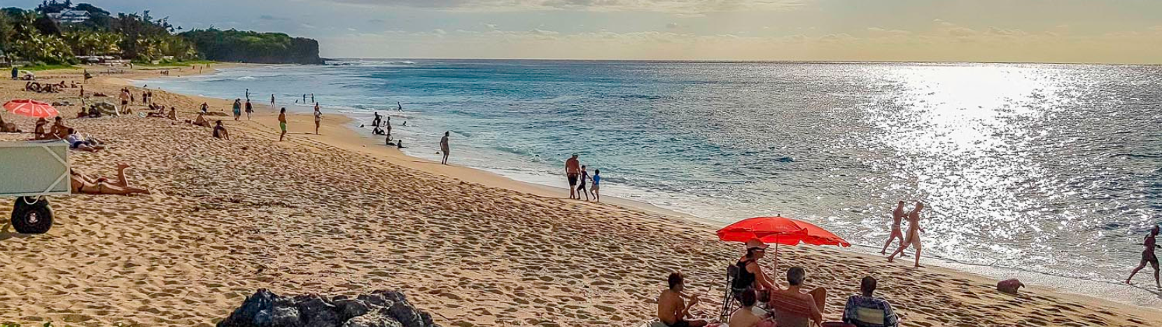
Pôle territorial 2 - Mettre en tourisme la destination bleue inclusive
Mise en tourisme inclusive des « Destinations Bleues d’Excellence® » autour des modèles et marques « Grand Stade Bleu Nautique et Aquatique® » et des « Routes Bleues® du Patrimoine Maritime » pour démocratiser l’accès aux activités et nouvelles expériences nautiques, aquatiques et subaquatiques
GRAND STADE BLEU NAUTIQUE ET AQUATIQUE® - ANALYSE DES FICHES PLAGES

Slide 2
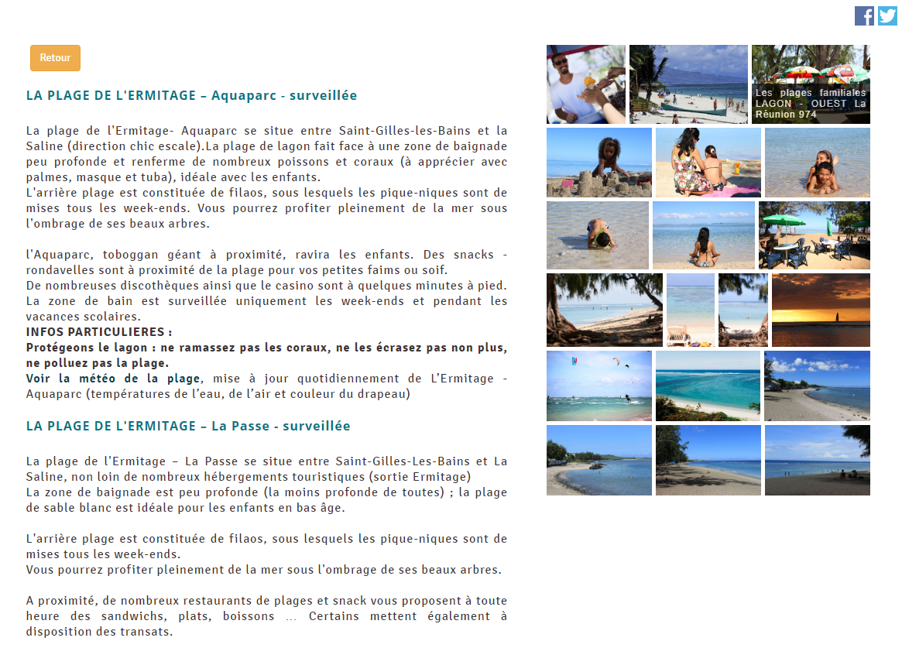
ANALYSE DES PLAGES
* Uniquement les fiches ; les listings, maps et filtrages feront l’objet d’une autre analyse
Les plages ne sont pas présentées sous forme de fiche individuelle.
Sur le site ouest-lareunion.com, les plages ressemblent à une page avec un contenu statique.
Nous analyserons ce que la page contient, et ce que peux apporter le marketing Odyssea pour améliorer la visibilité des plages.

Slide 3
INFORMATIONS DES PLAGES

Slide 4
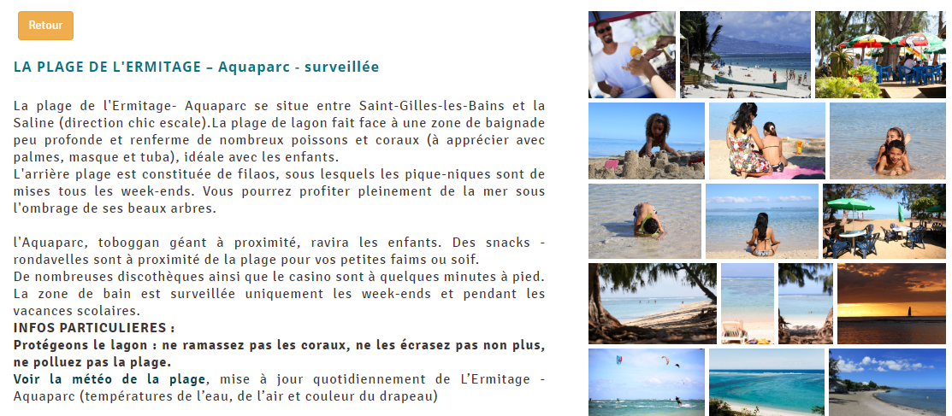
INFORMATIONS DES PLAGES
Toutes les plages sont regroupés sur la même page, sous forme de liste textuelle.
Chaque plage comprends à minima :
Un titre / Nom de plage
La surveillance ou non de la plage
Une petite description, incluant une localisation (pas de coordonnées GPS ni de carte de positionnement)
Une description sur la surveillance si surveillé

Slide 5
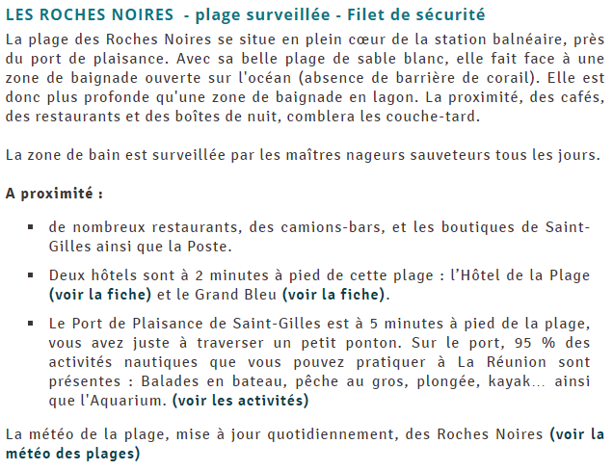
INFORMATIONS DES PLAGES
Sur de nombreuses plages, d’autres informations sont ajoutées :
Infos sur les dangers
Infos particulières
Certaines plages possèdent une liste de restaurant sur ou au abord de la plage, et qui renvoie sur la fiche du prestataire
Commerces, activités ou hébergements à proximité

Slide 6
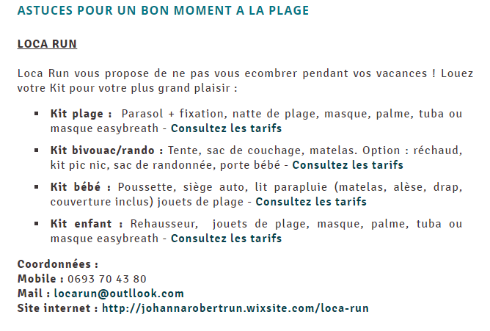
INFORMATIONS DES PLAGES
Enfin, la page propose quelques astuces pour passer un bon moment, en proposant notamment des loueurs de matériels ou autres.

Slide 7
CE QUE PEUX APPORTER LE LOGICIEL NUMÉRIQUE ODYSSEA®

Slide 8
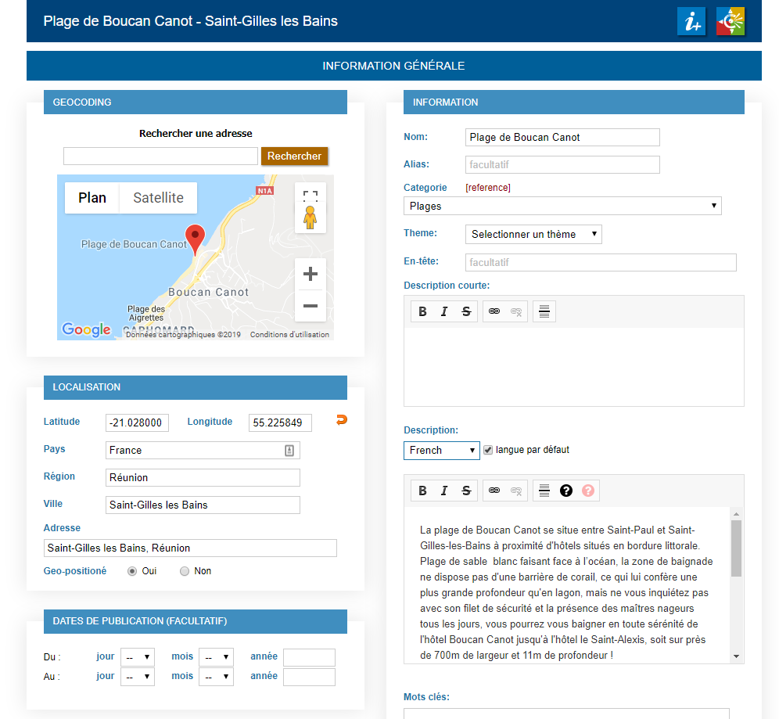
CE QUE PEUT APPORTER ODYSSEA AUX PLAGES
Sur la base de données, Odyssea permets de géopositionner la plage, avec une localisation complète.
Bien entendu, une description textuelle peut être ajoutée, ainsi qu’une description courte utilisée sur les smartphones.
Il est aussi possible d’ajouter des médias sur toutes les plages, photos, vidéos, et même des visites virtuelles.

Slide 9
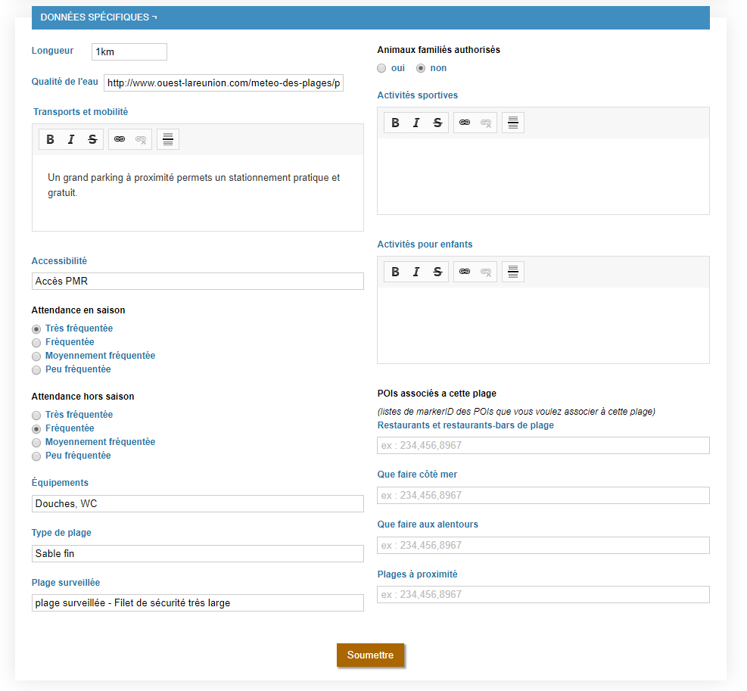
CE QUE PEUT APPORTER ODYSSEA AUX PLAGES
Odyssea permets d’ajouter des données très spécifiques sur les plages.
En effet, il est possible d’ajouter des informations sur:
La qualité de l’eau
Transports et mobilité, accès & accessibilité
La fréquentation en et hors saison
Les équipements présents sur la plage
Le type de plage et la surveillance
Les activités disponibles sur la plage, en format texte
Les POIs disponibles autour, les restaurants, les activités côté mer, aux alentours, et les autres plages à proximité.

Slide 10
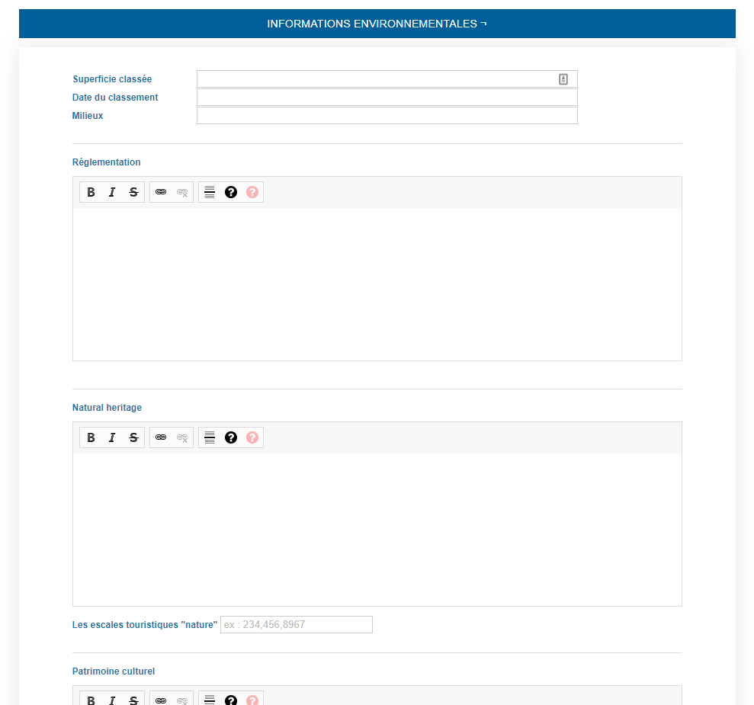
CE QUE PEUT APPORTER ODYSSEA AUX PLAGES
Odyssea permets aussi d’ajouter des données environnementales sur les plages qui peuvent être labellisé ou faire partie d’un parc naturel marins par exemple…
En effet, il est possible d’ajouter des informations sur:
La superficie classée
La date du classement
La règlementation
Patrimoine culturel, nautique ou gastronomique
La faune & flore présente
Les gestes à adopter

